Slide 1
ФОНД РАЗВИТИЯ ПРОМЫШЛЕННОСТИ ЗАБАЙКАЛЬСКОГО КРАЯ
Возможности финансирования и поддержки проектов

Slide 2
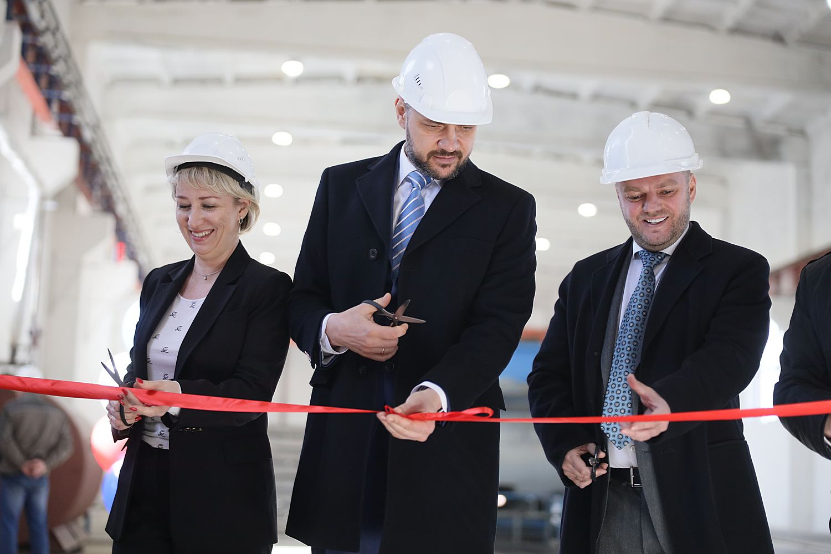
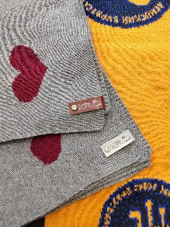
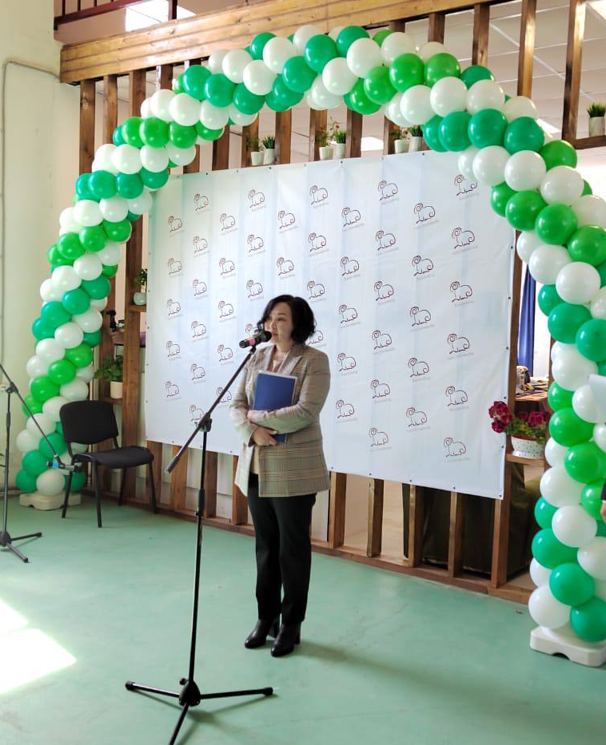
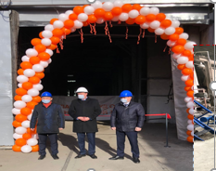
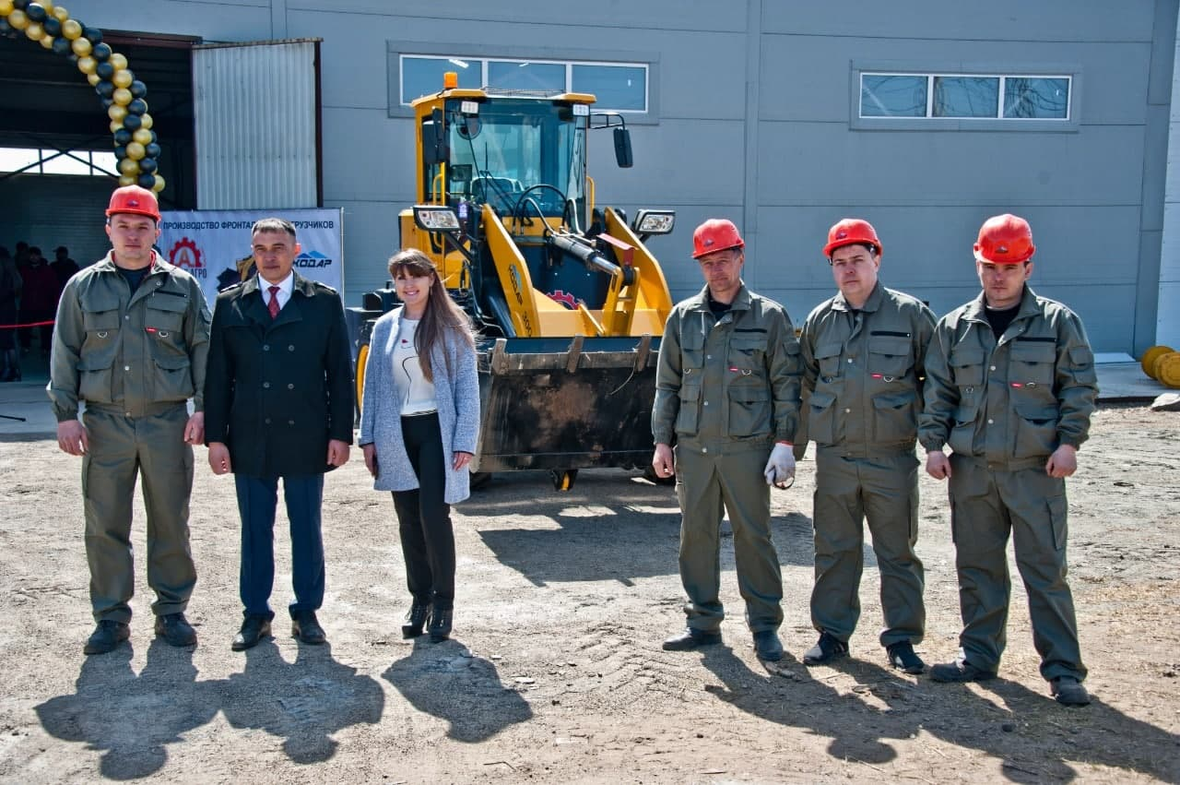
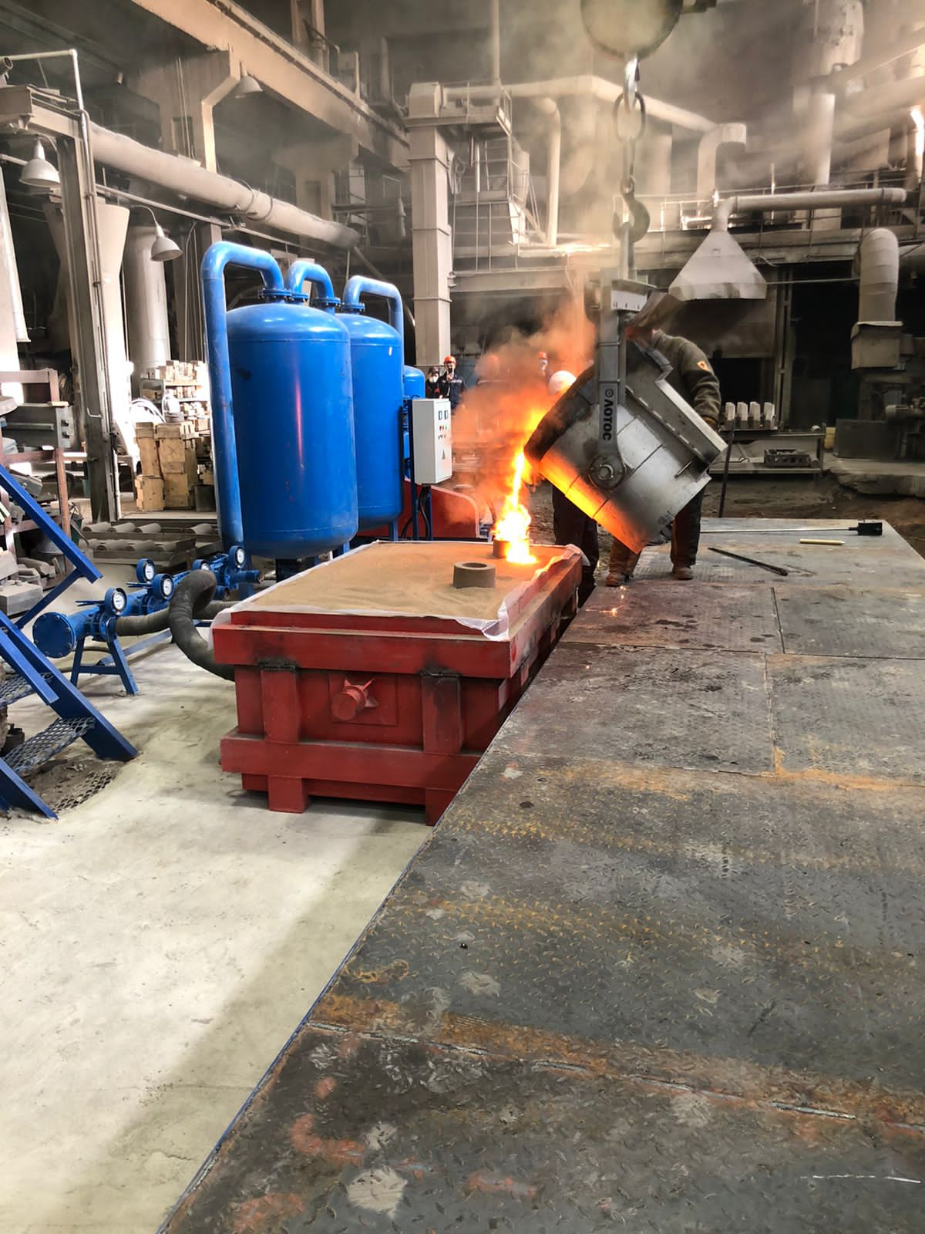
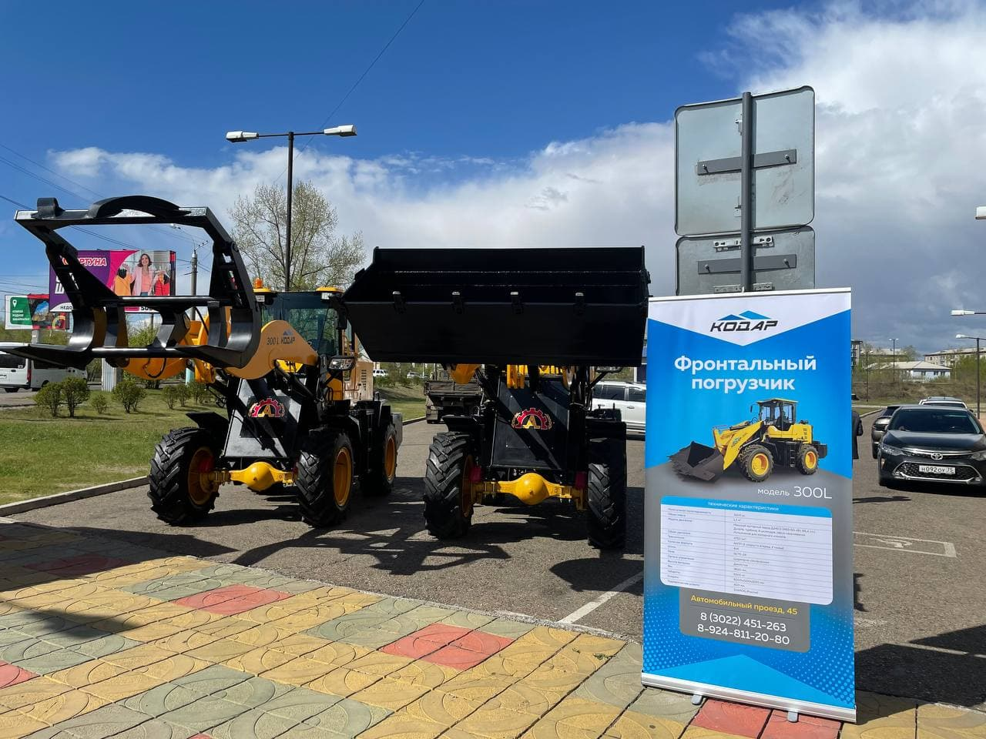
О ФОНДЕ
Фонд развития промышленности Забайкальского края создан в апреле 2017 г. при участии Правительства Забайкальского края
Основная цель: создание финансовых, организационных и иных условий, направленных на развитие промышленного потенциала Забайкальского края.
ООО СЗ «Мир» запустил новое направление – производство ЖБИ
ИП Хан Э. запустила производство шерстяных изделий
За период деятельности мы профинансировали более 300 производственных предприятий на общую сумму 1,5 млрд. руб. При нашей финансовой поддержке в крае запустилось 77 различных производств. Это запуск крупного завода железобетонных изделий, производство литейной продукции, фронтальных погрузчиков, трикотажных изделий, древесных пеллет, колбасных и мясных изделий, фабрика готовой еды и другие.
ООО «ЗМЗ ТОР» запустил производство литейной продукции по новой технологии
ООО «Восток-Агро» запустил производство фронтальных погрузчиков

Slide 3
МЕРЫ ПОДДЕРЖКИ
Финансовые
Нефинансовые
ПРОГРАММЫ
ФРП ЗАБАЙКАЛЬСКОГО КРАЯ
УСЛУГИ
РЕГИОНАЛЬНОГО ЦЕНТРА ИНЖИНИРИНГА

Slide 4
ПРОГРАММЫ ФРП ЗАБАЙКАЛЬСКОГО КРАЯ
ПРОГРАММА | СУММА ЗАЙМА (МЛН. РУБ) | ПРОЦЕНТНЫЕ СТАВКИ | СРОК ЗАЙМА | ЦЕЛИ ЗАЙМА
Обрабатывающая промышленность | от 5 до 100 | 3 - 5% | до 5 лет | Разработка нового продукта/технологии, РИД, инжиниринг - 100%, Промышленное оборудование - 100%, Доп.оборудование (электро, водо, газотепло) - 30%, Спецтехника - 30%, Строительно-монтажные работы - 25%, Сырье для запуска пробной партии продукции -15%.
Лесная промышленность | от 5 до 25 | 2 – 3% | до 5 лет | Разработка нового продукта/технологии, РИД- 10% от суммы займа, Инжиниринг - 10% от суммы займа, Промышленное оборудование (по перечню) - 100%, Доп. оборудование (электро, водо, газотепло) - 30%, Спецтехника - 30% Опытно-конструкторские работы, промышленный дизайн - 100%, Сырье для запуска пробной партии продукции -15%.
Пищевая промышленность | от 5 до 20 | 4 - 5% | до 5 лет | Разработка нового продукта/технологии, РИД, инжиниринг - 100%, Приобретение промышленного оборудования - 100%, Приобретение допоборудования (электро, водо, газотепло) - 30% от суммы займа, Приобретение спецтехники-30% от суммы займа, Строительно-монтажные работы-20% от суммы займа, Сырье для запуска пробной партии продукции - 15% от суммы займа.
Лизинговые проекты | от 5 до 20 | 3 - 5% | до 5 лет | Заем предоставляется для финансирования от 10 % до 90 % (включительно) от обязательного для Заявителя платежа первоначального взноса (аванса), который составляет не менее 10 % и не более 50 % от стоимости промышленного оборудования, 30 % от стоимости транспортных средств (спецтехники).
ТРЕБОВАНИЯ:
СУБЪЕКТ ДЕЯТЕЛЬНОСТИ В СФЕРЕ ПРОМЫШЛЕННОСТИ, СУБЪЕКТ МСП
СОФИНАНСИРОВАНИЕ ОТ 20% / ОБЩИЙ БЮДЖЕТ ПРОЕКТА 6,25 МЛН. РУБ.
ОБЕСПЕЧЕНИЕ: ПОРУЧИТЕЛЬСТВО, ЗАЛОГ, ГАРАНТИИ.

Slide 5
РЕГИОНАЛЬНЫЙ ЦЕНТР ИНЖИНИРИНГА
Центр функционирует на базе Фонда развития промышленности Забайкальского края.
Деятельность направлена на поддержку производственных предприятий в вопросах инновационного развития и модернизации.
РЕАЛИЗАЦИЯ ИДЕИ НОВОГО ПРОИЗВОДСТВА |  | РАЗВИТИЕ ДЕЙСТВУЮЩЕГО ПРОИЗВОДСТВА |  | МОДЕРНИЗАЦИЯ ПРОИЗВОДСТВА ВЫПУСК НОВЫХ ВИДОВ ПРОДУКЦИИ
УСЛУГИ:
Разработка бизнес-планов и финансово-экономических моделей
Маркетинговые услуги (бренд-бук, исследования рынка продукта и др.)
Разработка программ модернизации
1
4
7
Помощь в регистрации товарного знака, изобретений, патентования
Сертификация и лабораторные исследования продукции
Разработка технологии производства продукции
2
5
8
Все виды аудитов (управленческий, финансовый, технический, энергетический, экологический и др.)
Разработка проектно-конструкторской документации на изготовление оборудования
Научно-исследовательские и опытно-конструкторские работы
3
6
9
ПРЕДОСТАВЛЯЮТСЯ НА УСЛОВИЯХ СОФИНАНСИРОВАНИЯ СУБЪЕКТА МСП ОТ 10% СТОИМОСТИ УСЛУГ

Slide 6
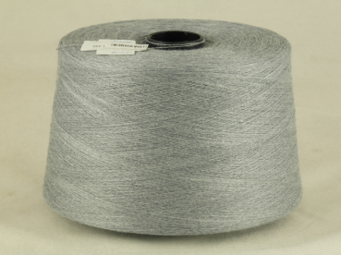
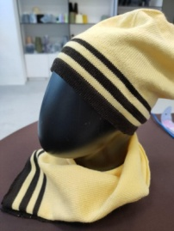
ОТ ИДЕИ ДО ПОЛНОГО ЗАПУСКА
ГРУППА КОМПАНИЙ РУНО
Производство шерстяных нитей
Агинский р-он
Выпуск продукции:
4 147 шт. /год, 13 видов
Займ на оборудование
16 млн. руб. – ФРП
Лабораторные испытания, сертификация продукции – РЦИ
Начало реализации проекта, поиск финансирования
2020 г.
2021 г.
Приобретение оборудования,
пусконаладка
2022 г.
Запуск производства
2023 г.
Расширение производства
Производство шерсти – РУНО
Производство
одеял – Хан Э.Б
Разработка бизнес-плана – РЦИ
Компенсация за приобретенное оборудование – Минэконом ЗК
Технологический аудит производства ООО «Руно» – РЦИ
2016 г.

Slide 7
Консультационный центр: +7(3022)31-14-24
САЙТ ФОНДА
ТЕЛЕГРАМ-КАНАЛ
ГРУППА ВКОНТАКТЕ
Адрес: г. Чита, ул. Балябина, 28
Эл.почта: frp75@bk.ru

Slide 8
КОНТАКТЫ
Мирсанова Елена Валентиновна – Генеральный директор Фонда развития промышленности Забайкальского края
тел.: 8-924-802-14-24
email: mirsanovaev_frp75@bk.ru
Калачёв Олег Александрович – Руководитель Центра инжиниринга Забайкальского края Фонда развития промышленности Забайкальского края
тел.: 8(3022)21-80-89
email: rcizk@bk.ru

